Slide 1
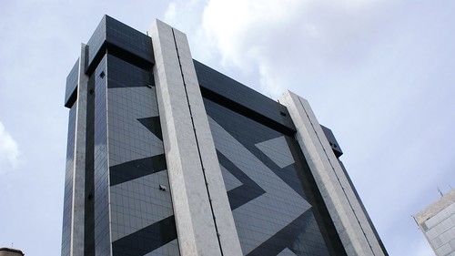

Diagramas de Arquitetura Padrão BB

Slide 2
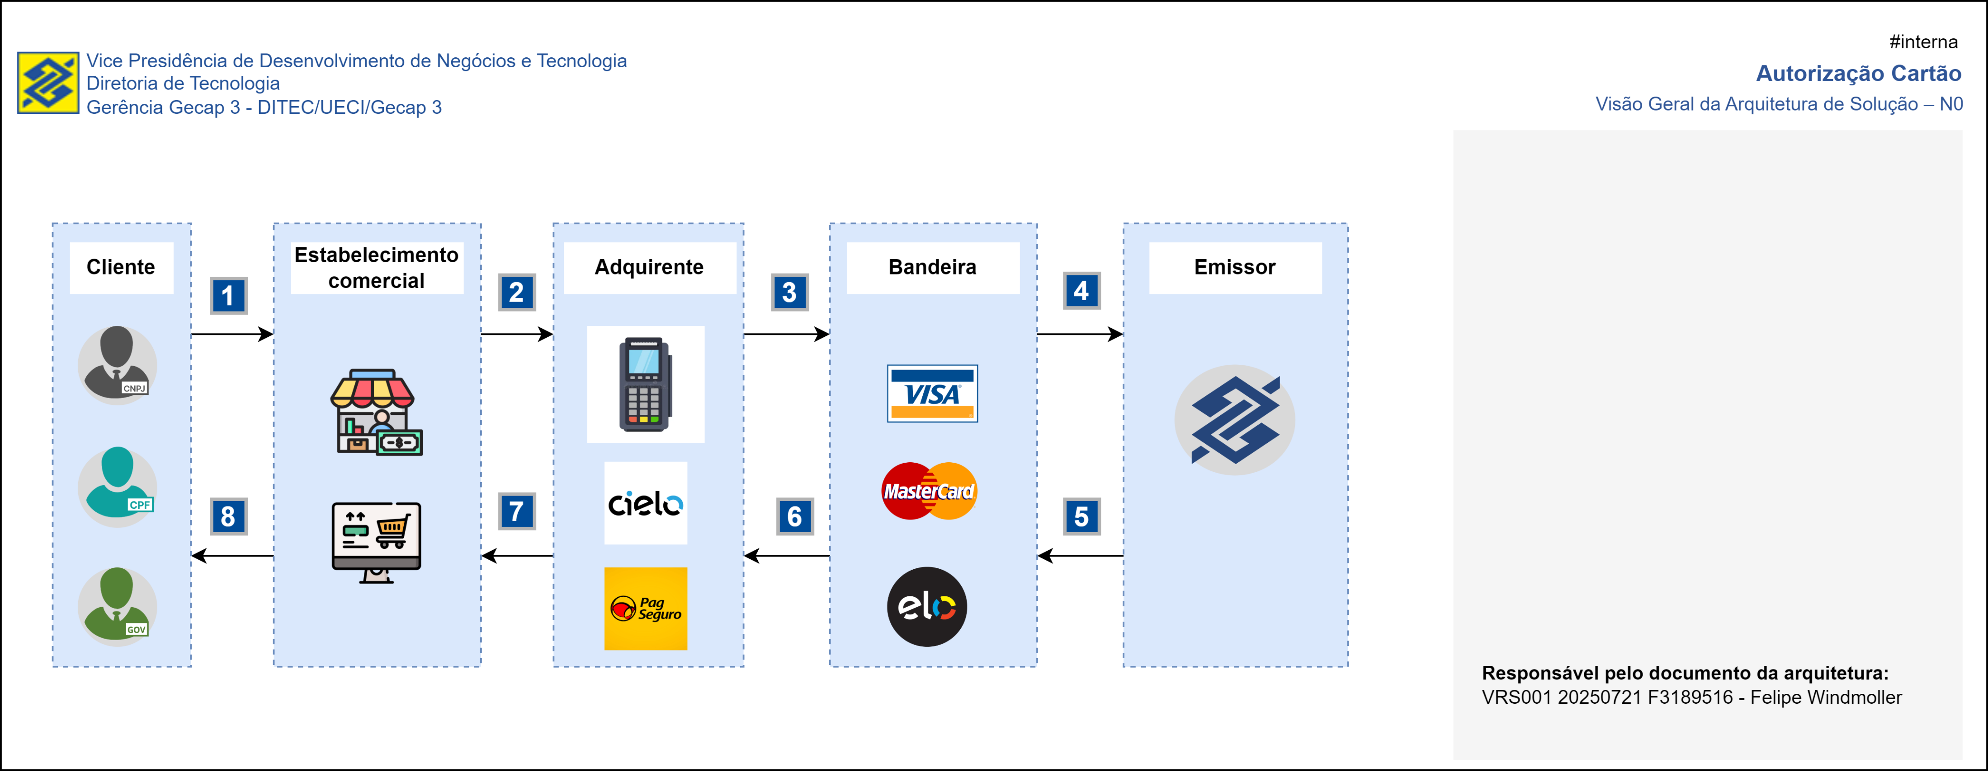
Uma imagem vale mais que mil palavras!

Slide 3
Função dos diagramas de TI
Facilitam a comunicação
Aceleram o onboarding de novos integrantes
Ajudam na resolução de problemas (troubleshooting)
Promovem clareza no entendimento do sistema
Apoiam a monitoração, a observabilidade e o diagnóstico
Servem como documentação viva
Auxiliam no planejamento, tomada de decisão e evolução arquitetural
Contribuem para segurança, conformidade e governança
Ajudam a identificar riscos e dependências

Slide 4
Premissas para um bom diagrama
Confiável
Atualizado
Útil

Slide 5
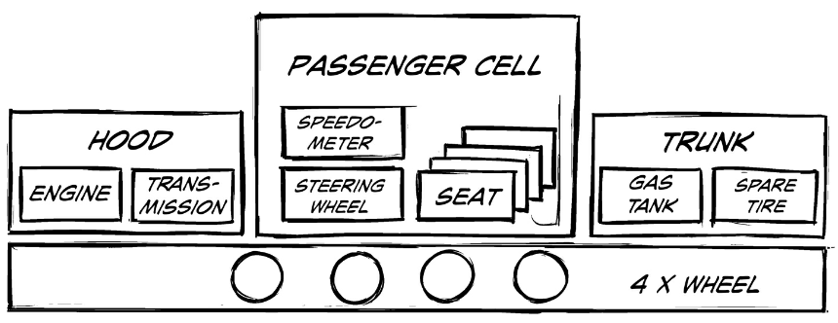
Visão Funcional – Sem Linhas

Slide 6
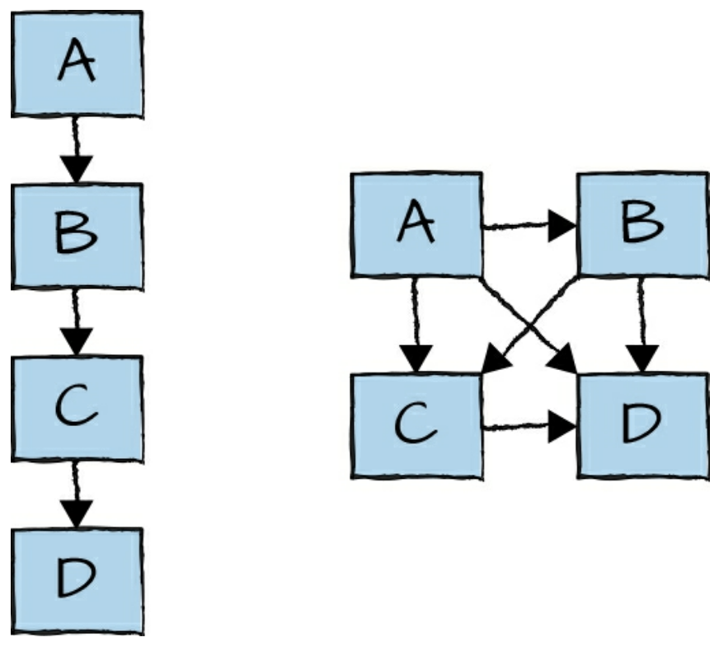
Visão Comportamental – Com Linhas

Slide 7
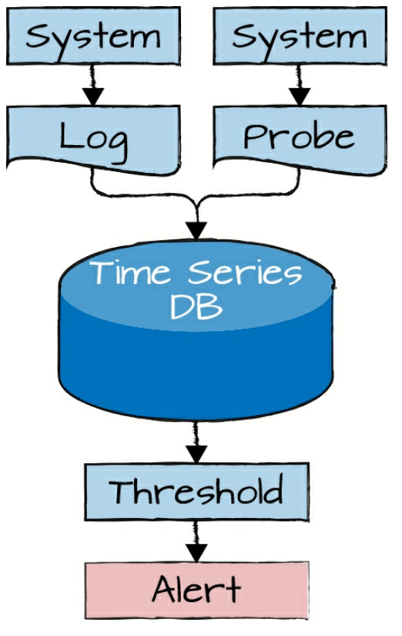
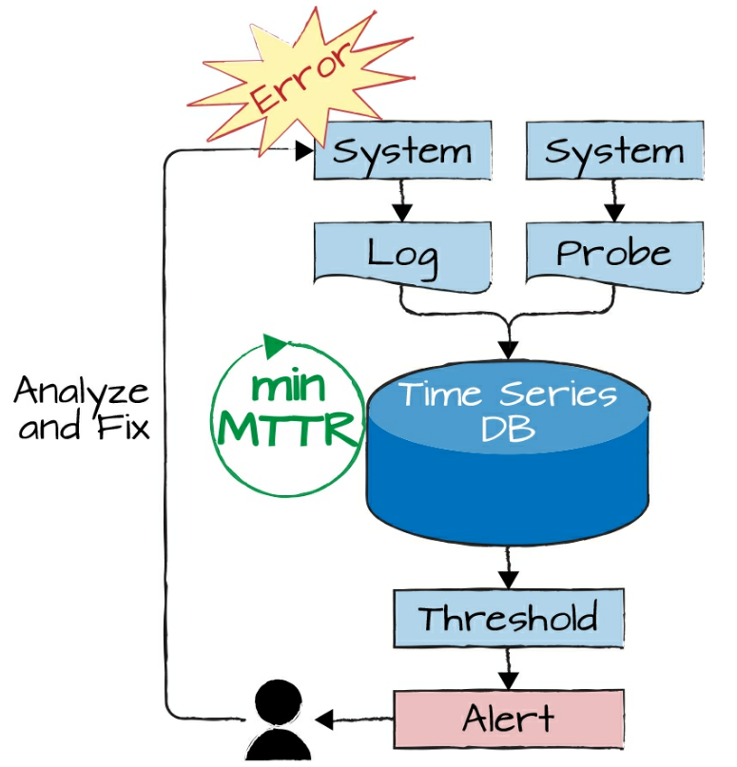


Propósito

Slide 8
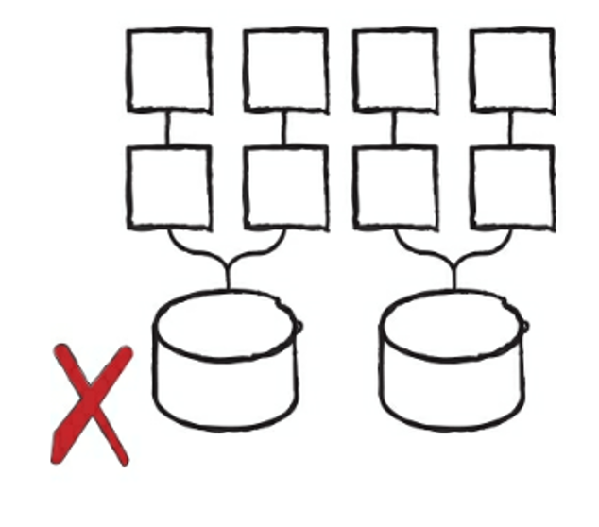
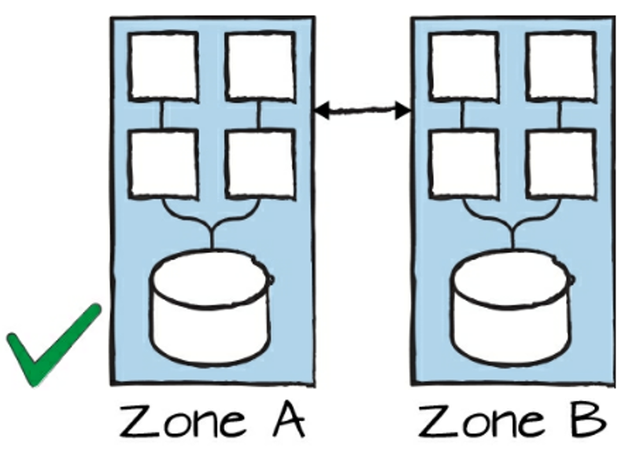
Agrupamentos

Slide 9
Padrão de Arquitetura do BB
GEVOL – Gerência de Evolução Tecnológica
Padrões de diagramas
N0, N1, N2 e N3
Comunidade de Arquitetura
https://fontes.intranet.bb.com.br/aqt/publico/comunidade
Portal de Arquitetura
arquitetura.intranet.bb.com.br
Ícones draw.io no padrão do banco
Ferramenta: exemplos
Ícones: ícones padrão
Padrão de diagrama
Notes:
https://arquitetura.apps.bb.com.br/arquiteturas-bb/documentacoes-aprenda/aprenda%2Fmanual_do_diagrama_de_arquitetura_de_ti%2Fpadrao_arquitetural
https://fontes.intranet.bb.com.br/cck/publico/cck-api-bb-pay

Slide 10
Diagrama N0
Pessoal da parte de negócio consegue ver e entender
Propósito do sistema
Não possui detalhes técnicos
Visão do negócio
Notes:
https://arquitetura.apps.bb.com.br/arquiteturas-bb/documentacoes-aprenda/aprenda%2Fmanual_do_diagrama_de_arquitetura_de_ti%2Fpadrao_arquitetural
https://fontes.intranet.bb.com.br/cck/publico/cck-api-bb-pay

Slide 11
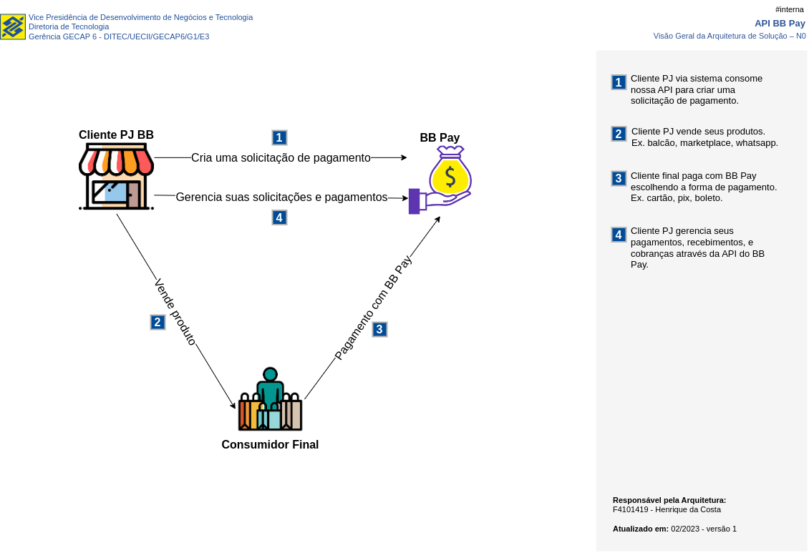

Slide 12
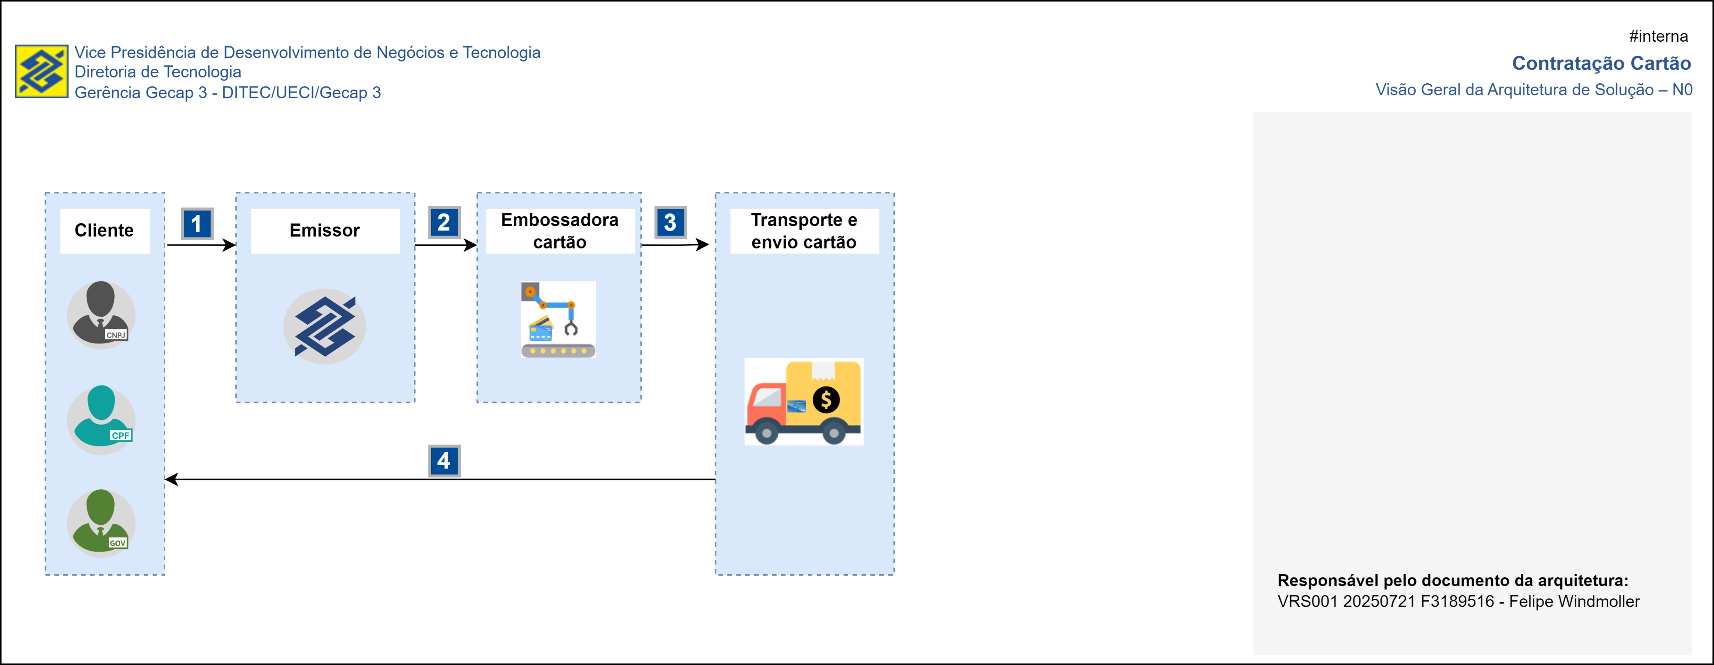

Slide 13
Diagrama N1
Visão Geral da Arquitetura
Recursos Providos e Consumidos
Foco nos Principais Componentes e no Funcionamento
Objetivo: Entendimento e Explicação Rápida

Slide 14
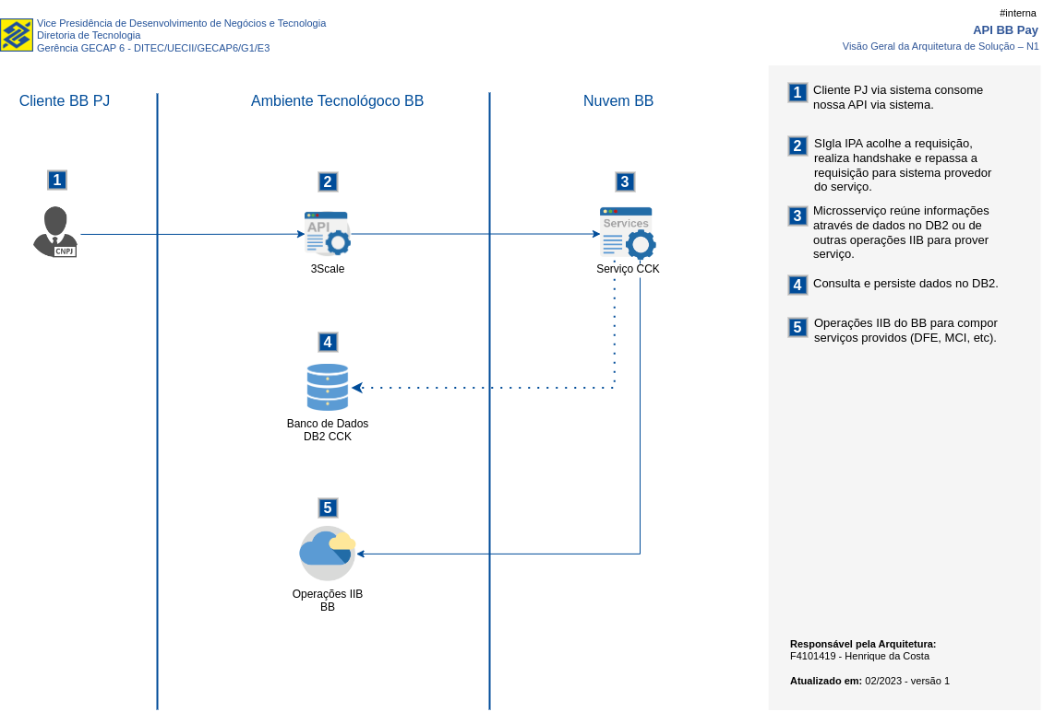

Slide 15
Diagrama N2
Visão de Arquitetura em Camadas
Relacionamento da aplicação com ecossistema BB
Interdependência de componentes
Visão completa do sistema

Slide 16
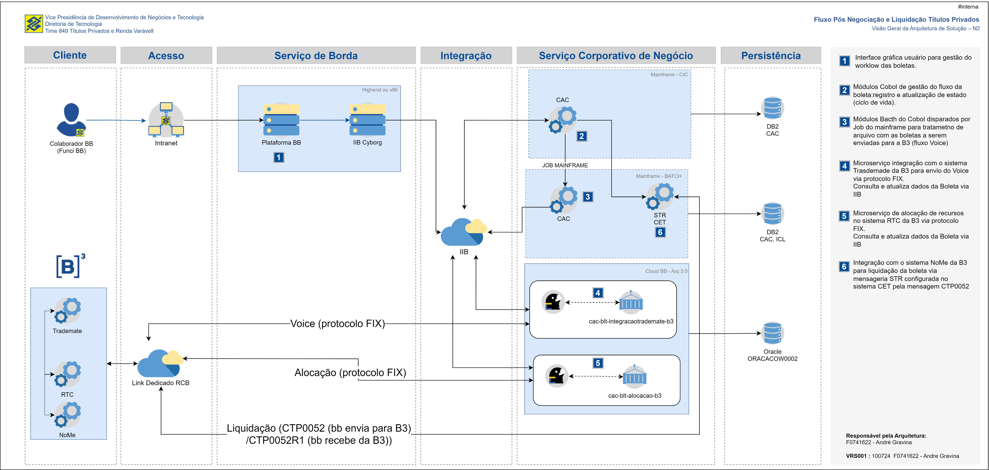

Slide 17
Diagrama N3
Detalhamento da Arquitetura
Zoom-in em uma parte do sistema
Subsidiar discussão técnica
Liberdade nas formas de diagramar

Slide 18
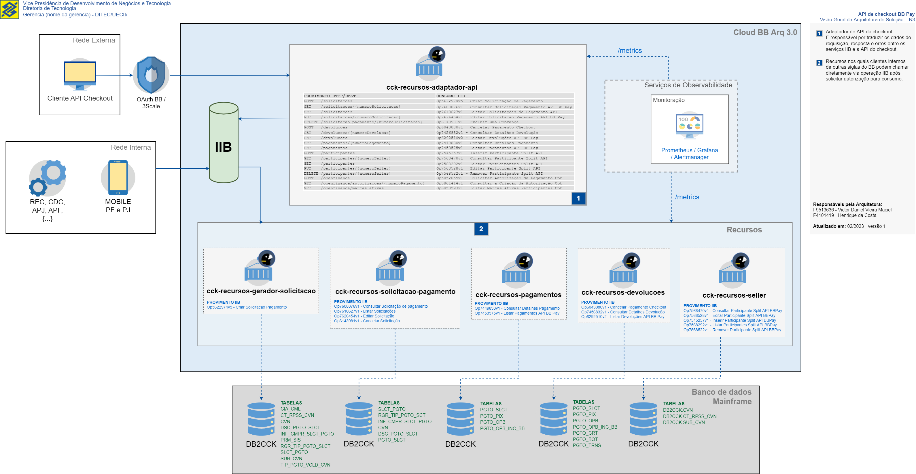

Slide 19
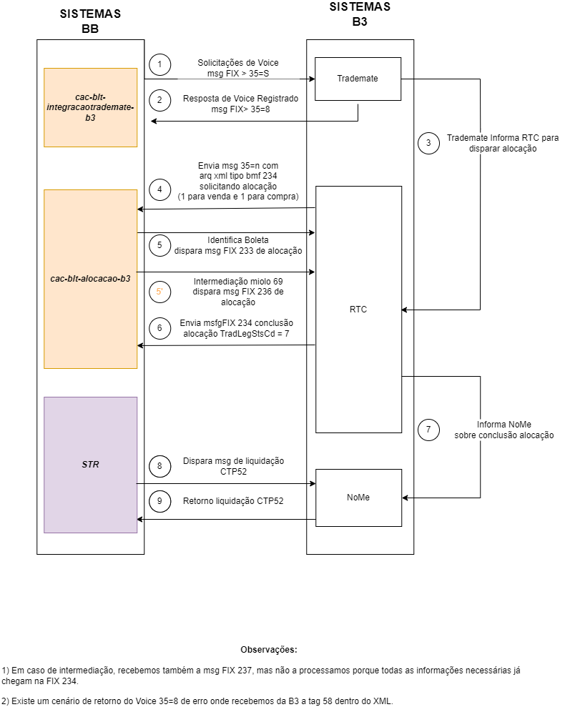

Slide 20
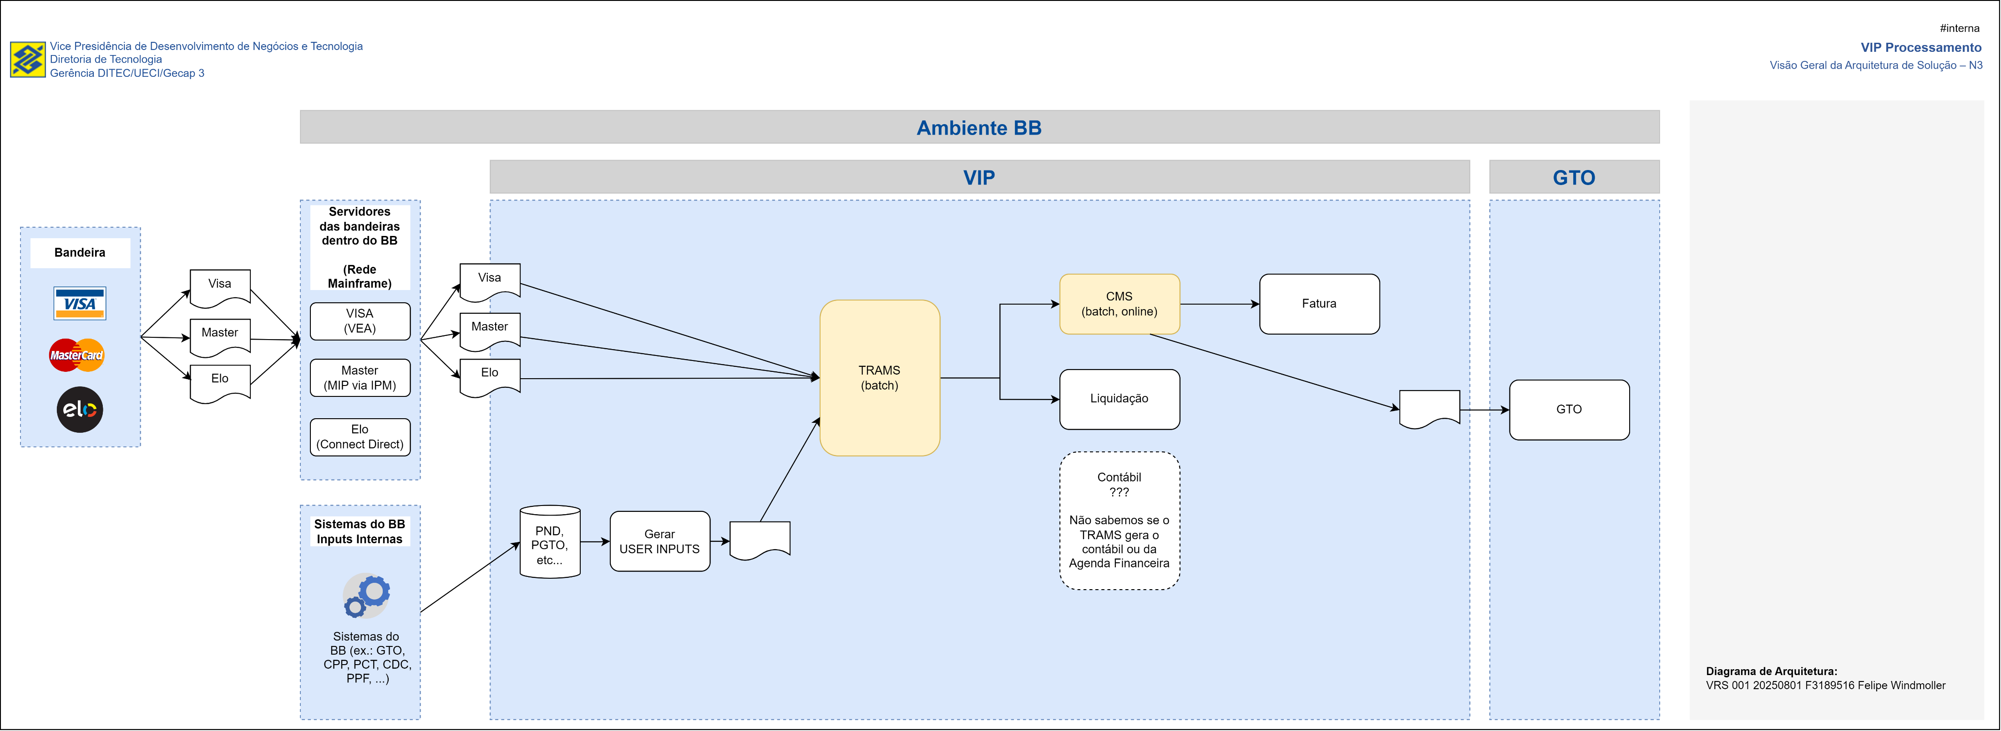

Slide 21
Padrão Sugerido
fontes.intranet.bb.com.br/<sigla>/publico/arquitetura
Repositório público
Diagramas
Documentação
Página Com visão da Sigla

Slide 22

Diagramas com Github Copilot
Pelo VsCode, ao abrir um programa cobol, o copilot integrado à IDE cria um diagrama daquele programa

Slide 23


Extensões Vscode

Slide 24


Sucesso na jornada!

